Slide 1



Quizz
Tehnologii folosite :
Spring Boot 2.2.6
Angular 8
Node JS 12.16.2

Slide 2

Spring Boot
Spring reprezinta unul dintre cele mai noi si utilizate framework-uri pentru limbajul java si se foloseste pentru proiectarea aplicatilor server-side.
Spring Boot reprezinta o interfata care usureaza crearea si folosirea acestui framework.

Slide 3
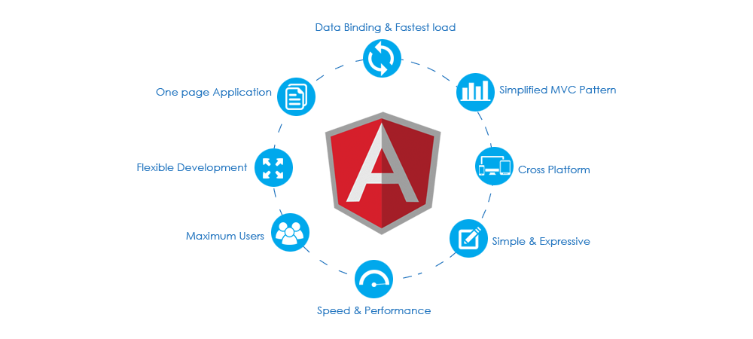
Angular
Angular reprezinta un framework de JavaScript pentru crearea de S.P.A-uri(Single Page Application) folosite pe post de client.
Acesta are la baza HTML 5 si TypeScript (un sublimbaj JavaScript).

Slide 4
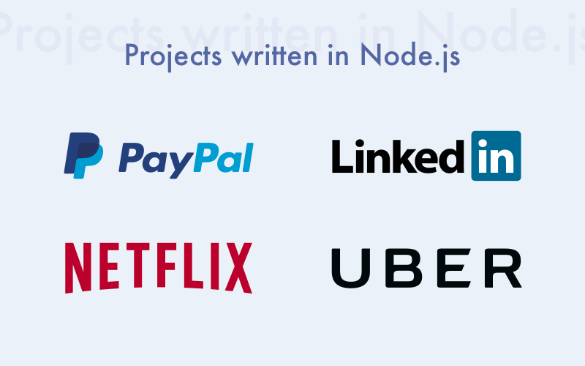
Node JS
Node JS reprezinta un runtime environment care executa cod in afara browser-ului.
Pe parcusul ultimilor ani acesta a devenit foarte folosit pentru suportul diferitelor API-uri (indiferent de platfoma folosita) si pentru simularea SPA-urilor.

Slide 5
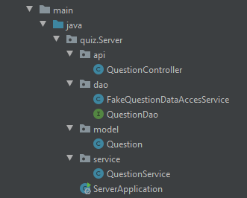
Arhitectura Spring
Server-side application
In cadrul aplicatiei, un request(POST,GET,PUT,DELETE) este primit printr-un end-point, urmand sa fie procesat de catre un controller(QuestionController) si un raspuns(JSON sau un status) este servit(QuestionService) inapoi catre client pe baza unui model(Question).

Slide 6
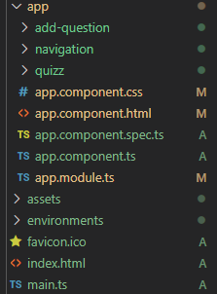
Arhitectura Angular
Client-side application
Aplicatia web se bazeaza pe randarea unui fisier html (app.component.html) in cadrul caruia se afla alte componente imbricate(add-question,navigation,quizz).

Slide 7
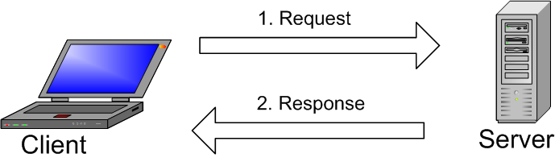
Comunicarea Client - Server
Comunicarea se realizeaza prin intermediul unor request-uri si response-uri.

Slide 8
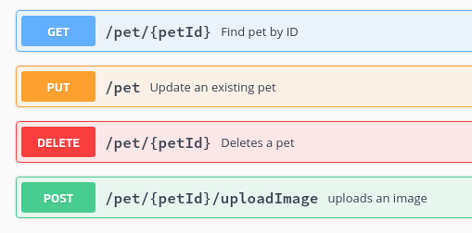
Request-ul Clientului
Get
Put
Delete
Post

Slide 9
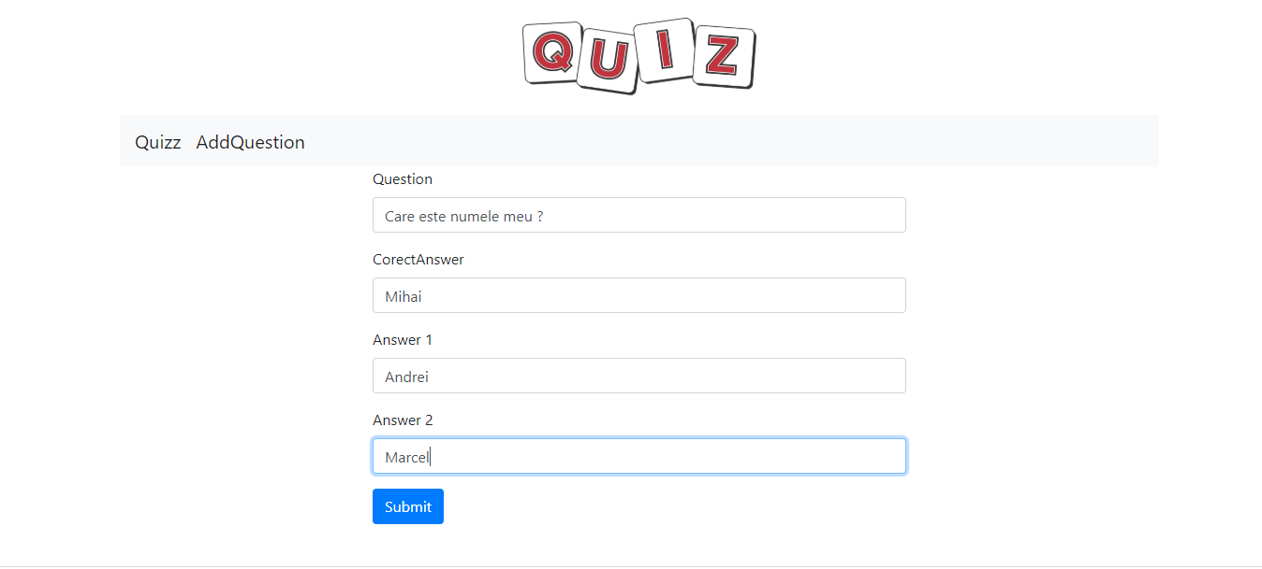
In cazul in care vrem sa adaugam o intrebare, request-ul va fi de tip POST.

Slide 10
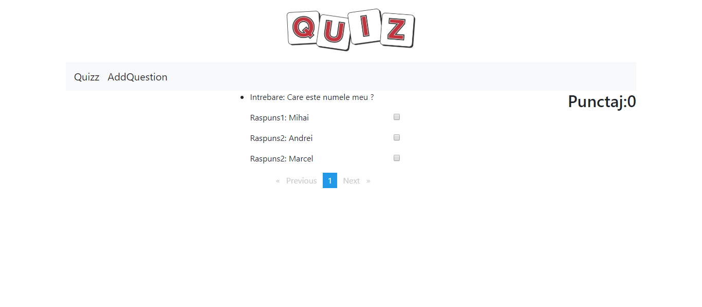
In cazul in care vrem sa vizualizam lista de intrebari, request-ul va fi de tip GET.

Slide 11
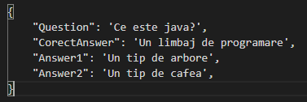
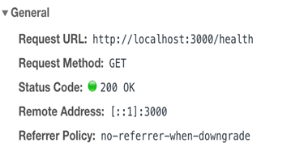
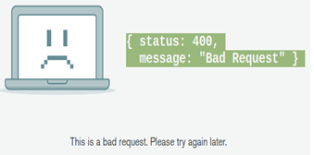

Raspunsul Server-lui
Raspunsul unui server poate fi un pachet JSON sau un status.

Slide 12
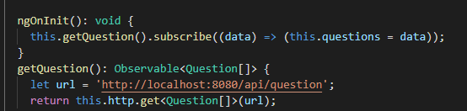
Afisarea raspuns
Raspunsul primit este un observable care este convertit intr-un array pentru a fi afisat ulterior sub diferite forme.

Slide 13
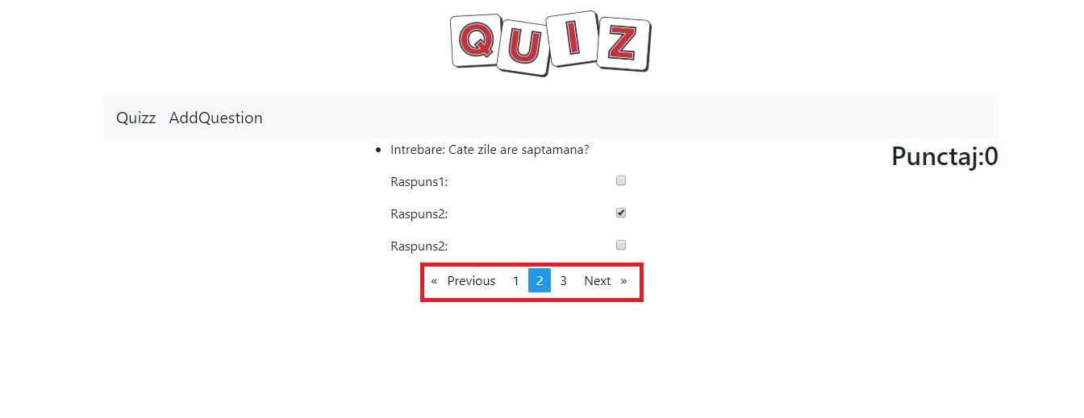
In cazul nostru, elementele array-ului sunt afisate rand pe rand cu ajutorul paginarii oferite de un modul importat.

Slide 14
Multumesc frumos !

